Slide 1
L’énergie électrique
Utilisation et Stockage
Lebeau – Tebbani – wyczisk

Slide 2
Sommaire
Problématiques
Stockage (principes et exemples)
Conclusion + perspectives d’avenir
L’utilisation de l’électricité (principes et exemples)
Conclusion + perspectives d’avenir

Slide 3
Problématiques
Les batteries ne restituent pas 100% de l’énergie qu’elles consomment. Pourquoi? Pourrait ont vraiment avoir un rendement de 100% ?
Comment le stockage est-il réutilisé dans les appareils électriques?

Slide 4
Le stockage

Slide 5
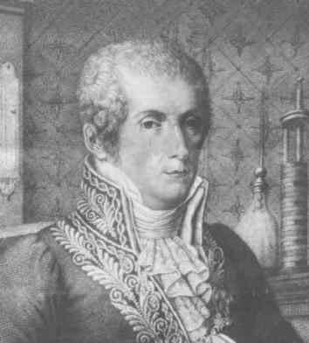
Histoire de la batterie

Slide 6
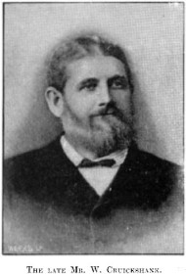

Slide 7
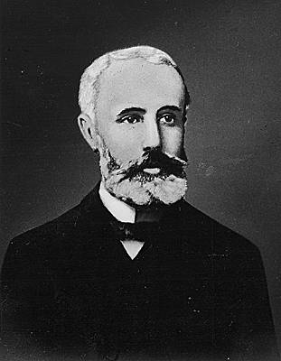

Slide 8
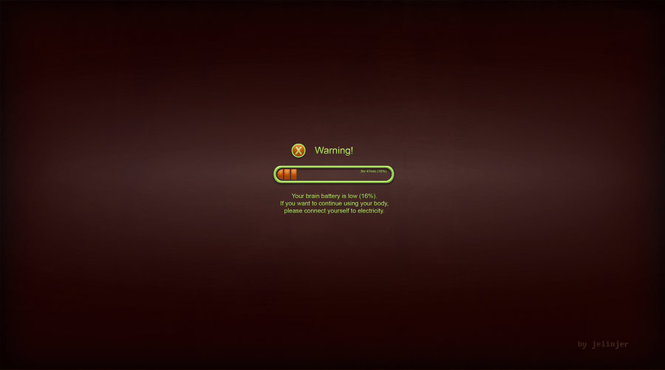
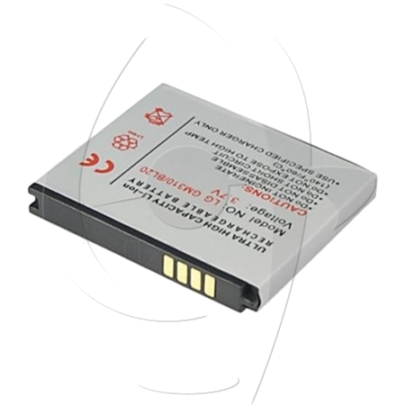
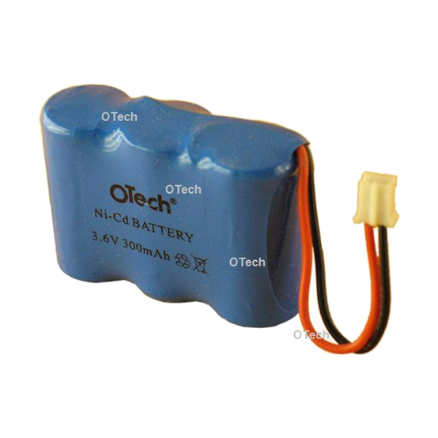
Qu’est ce qu’une batterie
Batterie= ensemble d’accumulateurs électriques reliés entre eux.

Slide 9
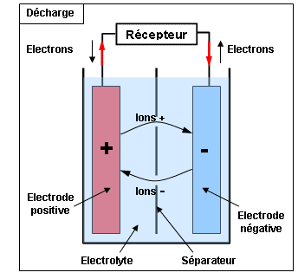
Le courant est produit par la circulation d'électrons entre 2 plaques ou électrodes

Slide 10
Les deux plaques baignent dans une solution électrolytique (ou électrolyte) sous forme liquide ou gel. C'est la réaction entre la solution et les électrodes qui est à l'origine du déplacement des électrons et des ions dans la solution.

Slide 11
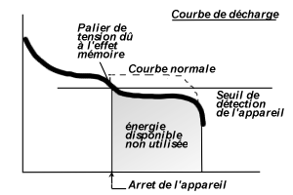
Qu’est ce que l’effet mémoire?
Le principe est que lorsque l'on recharge une batterie sans jamais la laisser se décharger totalement, on fini par perdre la capacité non utilisée.

Slide 12
Exemple et cas d’utilisations
-Batteries lithium ion
-Batteries plomb pour voitures
-Les piles non rechargeables
-Les piles rechargeable
-Batteries gel
-Batteries marine
-Batteries saphir
-Batteries fulmen
-Batteries acide/batteries acide tractions
-Batteries monobloc

Slide 13

Conclusion et perspectives d’avenir
Les batteries se décharge automatiquement même sans être utilisé et si on ne les décharges pas au maximum elles perdent de leurs capacités, le rendement de 100% est donc impossible actuellement.

Slide 14
Mais à quoi cela va-t-il servir?

Slide 15
L’utilisation de l’électricité

Slide 16
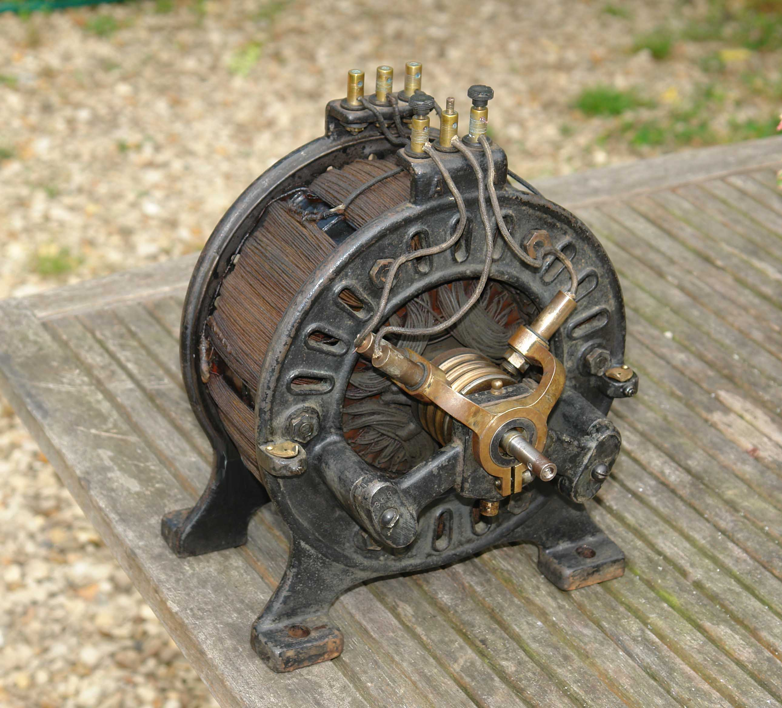
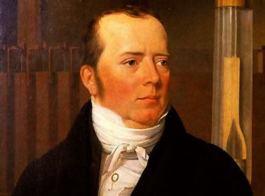
La motorisation
Principe: transformer une énergie électrique en mécanique.
-exemples : Voiture ; vélo (vae) ; train ; bateau, etc ...
Type de moteur : universel, synchrone, asynchrone, autosynchrone

Slide 17
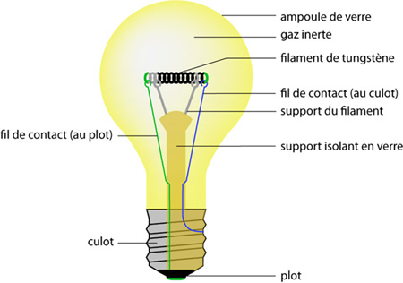
Eclairage
Principe: On converti de l'énergie électrique en énergie électromagnétique.
Utilisation :une fois branché, elles absorbent l’électricité afin de faire chauffer les filaments ou le gaz du tube .
Exemples : ampoules, Led, lampe halogène (5 à 20 €)
Cas d’utilisation : en ville pour les éclairages publics, pour les éclairages de pièces ou le rétro-éclairage de composants électroniques.

Slide 18
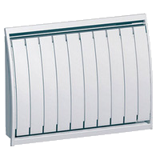
Chauffage électrique
Principe : l’électricité est acheminé vers le chauffage qui chauffe le composant principale, eau ou gaz.
Utilisation : Le chauffage électrique équipe l'habitat, les mobil-homes, les caravanes, les camping-car.
Exemples : radiateurs radiants, pompe à chaleur, chauffage de chaussées (pour éviter le verglas sur les ponts ou le gel sur les terrains de foot), radiateur à fluide caloporteur (même principe que l’électrique mais ayant une chaleur constante, ce qui améliore le confort).

Slide 19

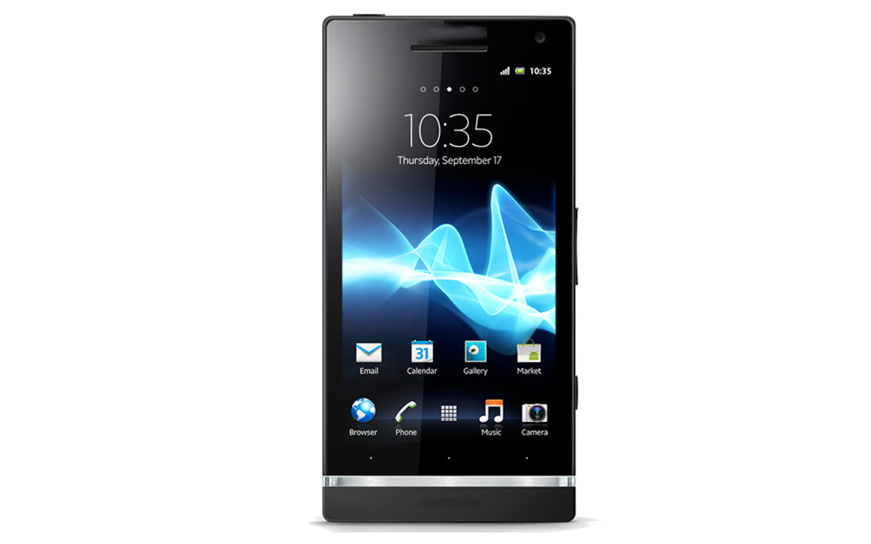
Autres exemples
Télécommande : converti l’électricité en infrarouge
Téléphone, radio, etc … : Converti l’électricité en ondes radio.

Slide 20
Conclusion
Le stockage dans les appareils électriques :
Ils utilisent le plus souvent une prise de courant alternatif car leur alimentation nécessite une grande puissance qui n’est pas forcément rendu par les piles ou autres batteries actuelles.

Slide 21
Perspectives d’avenir
Construction d’appareils électriques moins énergivores et utilisant les énergies renouvelables.
Ex : téléphone solaire
Batteries à plus grande capacité de stockage électrique et recyclables à plus grande échelle.

Slide 22

FIN
Merci de votre attention.

